Slide 1
复习
备忘录模式
  备忘录模式的角色
    原发器、备忘录、管理者
  适用场景
    如果必须保存一个对象在某一个时刻的全部或者部分状态，方便在以后需要的时侯，可以把该对象恢复到先前的状态，可以使用备忘录模式
  本质
    保存和恢复内部状态

Slide 2
组合（Composite）模式

Slide 3
场景问题
商品类别树
+服装
+男装
-衬衣
-夹克
+女装
-裙子
-套装
特点
  有一个根节点
  树枝节点
  叶子节点
现在需要管理商品类别树，假设要求能实现输出如上商品类别树的结构功能，应该如何实现？

Slide 4
分析
商品类别树的节点被分成两种，一种是容器节点，另一种是叶子节点。
容器节点可以包含其他容器节点或者叶子节点

Slide 5
不带模式的解决方案
叶子对象：
public class Leaf{
private String name="";
public Leaf(String name)
{this.name=name;}
public void printStruct(String preStr)
{System.out.println(preStr+"-"+name); }
}

Slide 6
组合对象的代码实现
组合对象里可以包含其他组合对象或者是叶子对象，由于类型不同，需要分开记录

Slide 7
public class Composite {
private Collection<Composite>childComposite=
new ArrayList<Composite>();
private Collection<Leaf>childLeaf=
new ArrayList<Leaf>();
private String name="";
public Composite(String name)
{this.name=name;}
public void addComposite(Composite c)
{this.childComposite.add(c); }
public void addLeaf(Leaf leaf)
{this.childLeaf.add(leaf); }

Slide 8
public void printStruct(String preStr){
System.out.println(preStr+"+"+this.name);
preStr+=" ";
for(Leaf leaf:childLeaf){
leaf.printStruct(preStr);
}
for(Composite c:childComposite){
c.printStruct(preStr);
}
}
}

Slide 9
客户端
public class Client {
public static void main(String[] args) {
//定义所有的组合对象
Composite root=new Composite("服装");
Composite c1=new Composite("男装");
Composite c2=new Composite("女装");
//定义所有的叶子节点
Leaf leaf1=new Leaf("衬衣");
Leaf leaf2=new Leaf("夹克");
Leaf leaf3=new Leaf("裙子");
Leaf leaf4=new Leaf("套装");

Slide 10
//按照树的结构来组合组合对象和叶子对象
root.addComposite(c1);
root.addComposite(c2);
c1.addLeaf(leaf1);
c1.addLeaf(leaf2);
c2.addLeaf(leaf3);
c2.addLeaf(leaf4);
root.printStruct(" ");
}
}

Slide 11
有何问题
必须区分组合对象和叶子对象，并进行区别的对待
区别对待组合对象和叶子对象，不仅让程序变得复杂，还对功能的扩展也带来不便。

Slide 12
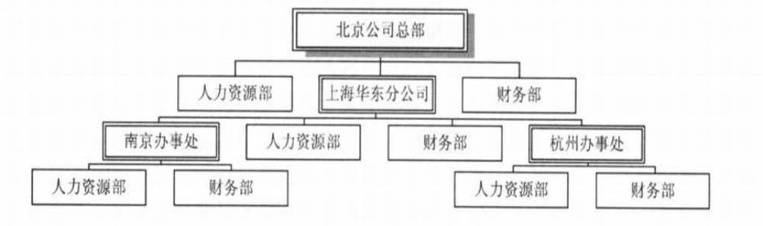

Slide 13
组合（Composite）模式
组合模式有时又叫做部分－整体模式（Part-Whole）。组合模式将对象组织到树结构中，可以用来描述整体与部分的关系。组合模式可以使客户端将单纯元素与复合元素同等看待。

Slide 14
对象的树结构
一个树结构由两种节点组成：树枝节点和树叶节点。树枝节点可以有子节点，而一个树叶节点不可以有子节点。除了根节点外，其它节点有且只有一个父节点。

Slide 15
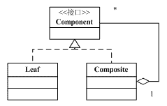
组合模式结构图
抽象构件（Component）角色：这是一个抽象角色，它给参与组合的对象规定一个接口。这个角色给出共有接口及其默认行为。
树叶构件（Leaf）角色：代表参加组合的树叶对象。一个树叶对象没有下级子对象。
树枝构件（Composite）角色：代表参加组合的有子对象的对象，并给出树枝构件对象的行为。

Slide 16
示意性代码
abstract class Component
{
protected string name;
public Component(string name)
{
this.name = name;
}
public abstract void Add(Component c);
public abstract void Remove(Component c);
public abstract void Display(int depth);
}

Slide 17
叶结点
class Leaf : Component
{
public Leaf(string name) : base(name) { }
public override void Add(Component c)
{
Console.WriteLine("Cannot add to a leaf");
}
public override void Remove(Component c)
{
Console.WriteLine("Cannot remove from a leaf");
}
public override void Display(int depth)
{
Console.WriteLine(new String('-', depth) + name);
}
}

Slide 18
组合类
class Composite : Component
{
private List<Component> children = new List<Component>();
public Composite(string name)
: base(name) { }
public override void Add(Component c)
{
children.Add(c);
}

Slide 19
public override void Remove(Component c)
{
children.Remove(c);
}
public override void Display(int depth)
{
Console.WriteLine(new String('-', depth) + name);
foreach (Component component in children)
{
component.Display(depth + 2);
}
}
}

Slide 20
class Program
{
static void Main(string[] args)
{
Composite root = new Composite("root");
root.Add(new Leaf("Leaf A"));
root.Add(new Leaf("Leaf B"));
Composite comp = new Composite("Composite X");
comp.Add(new Leaf("Leaf XA"));
comp.Add(new Leaf("Leaf XB"));
root.Add(comp);

Slide 21
Composite comp2 = new Composite("Composite XY");
comp2.Add(new Leaf("Leaf XYA"));
comp2.Add(new Leaf("Leaf XYB"));
comp.Add(comp2);
root.Add(new Leaf("Leaf C"));
Leaf leaf = new Leaf("Leaf D");
root.Add(leaf);
root.Remove(leaf);
root.Display(1);
Console.Read();
}
}

Slide 22
认识组合模式
组合模式的目的
  让客户端不再区分操作的是组合对象还是叶子对象，而是以一种统一的方式来操作
对象树：
  组合模式会组合出树形结构来，这也就意味着，所有可以使用对象树来描述或操作的功能，都可以考虑使用组合模式。比如读取XML文件，或是对语句进行语法分析等

Slide 23
组合模式的实现根据所实现接口的区别分为两种形式，分别称为安全模式和透明模式。组合模式可以不提供父对象的管理方法，但组合模式必须在合适的地方提供子对象的管理方法（诸如：add、remove、Display等）。

Slide 24
透明方式
在Component里面声明所有的用来管理子类对象的方法，包括add（）、remove（），以及Display（）方法。
优点：所有的构件类都有相同的接口。在客户端看来，树叶类对象与组合类对象的区别起码在接口层次上消失了，客户端可以同等的对待所有的对象。这就是透明形式的组合模式。

Slide 25
缺点：不够安全，因为树叶类对象和合成类对象在本质上是有区别的。树叶类对象不可能有下一个层次的对象，因此add（）、remove（）以及Display（）方法没有意义，在编译时期不会出错，而会在运行时期才会出错。

Slide 26
安全方式
在Composite类里面声明所有的用来管理子类对象的方法
优点：这样的做法是安全的做法 ，树叶类型的对象根本就没有管理子类对象的方法，因此，如果客户端对树叶类对象使用这些方法时，程序会在编译时期出错。
缺点 ：不够透明，树叶类和合成类将具有不同的接口

Slide 27
何时使用
需求中是体现部分与整体层次的结构时
希望用户忽略组合对象与单个对象的不同，统一的使用组合结构中的所有对象时

Slide 28
组合模式优点
定义了包含基本对象和组合对象的类层次结构
  基本对象可以组合成组合对象，组合对象又能组合成更复杂的组合对象，可以不断地递归组合下去，从而构成一个统一的组合对象的类层次结构
统一了组合对象和叶子对象
简化了客户端调用
  不用区分组合对象和叶子对象
更容易扩展
  由于客户端是统一的面对Component来操作，因此，新定义的Composite或leaf子类能够很容易的与已有的结构一起工作，而不需改变客户端

Slide 29
组合模式缺点
很难限制组合中的组件类型
  这是容易添加新的组件带来的问题，在需要检测组件类型的时候，使得我们不能依靠编译期的类型约束来完成，必须在运行期间动态检测

Slide 30
本质
统一叶子对象和组合对象

Slide 31
另一例子
在绘图编辑器和图形捕捉系统这样的图形应用程序中，用户可以组合多个简单组件以形成一些较大的组件，这些组件又可以组合成更大的组件。
一个简单的实现方法是为Text和Line这样的图元定义一些类，另外定义一些类作为这些图元的容器类(Container)。
  问题：使用这些类的代码必须区别对待图元对象与容器对象，而实际上大多数情况下用户认为它们是一样的。对这些类区别使用，使得程序更加复杂。
  Composite模式描述了如何使用递归组合，使得用户不必对这些类进行区别.

Slide 32
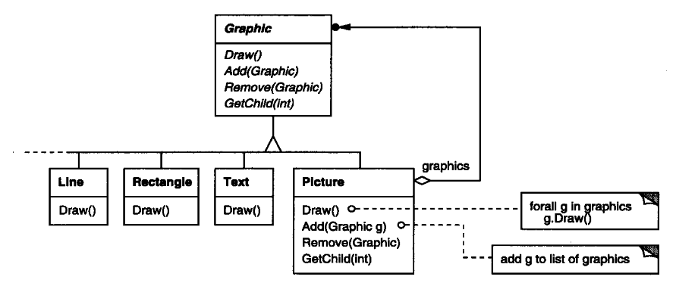

Slide 33
Composite模式的关键是一个抽象类，它既可以代表图元，又可以代表图元的容器。在图形系统中的这个类就是Graphic，它声明一些与特定图形对象相关的操作，例如Draw。
子类Line、Rectangle和Text定义了一些图元对象，这些类实现Draw，分别用于绘制直线、矩形和正文。
Picture类定义了一个Graphic对象的聚合。
由于Picture接口与Graphic接口是一致的，因此Picture对象可以递归地组合其他Picture对象。

Slide 34
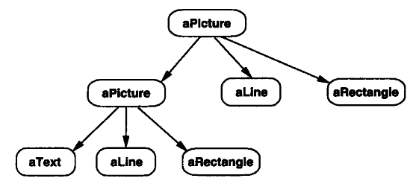

Slide 35
实验
用组合模式重新实现本课第一个实例

Slide 36
迭代器（Iterator）模式

Slide 37
提供一种方法顺序访问一个聚合对象中各个元素，而又不暴露该对象的内部表示
最简单的：
  .Net中的 foreach in
  Java中的for(Leaf leaf:childLeaf){…}

Slide 38
相关模式
组合模式与迭代器模式
  这两个模式可以组合使用，在组合模式中，通常可以使用迭代器模式来遍历组合对象的子对象集合，而无需关心具体存放子对象的聚合结构

